Slide 1
다이쇼시대의 예술
일본어 일본학과
손종서

Slide 2
목차
건축
회화
조각
판화
사진

Slide 3
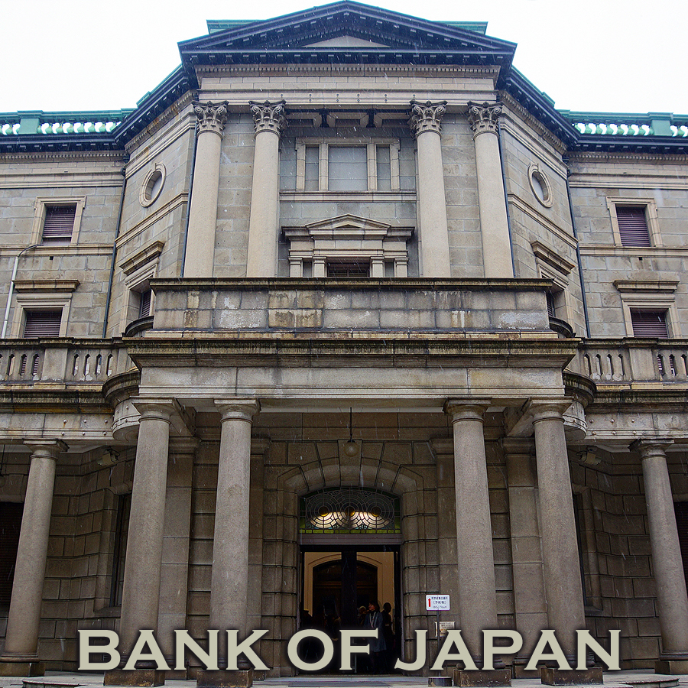
다이쇼시대의 건축
△ 일본은행 도쿄 본관
-서양인 설계자에 의해 건축됨.
-서양에서 새로운 기술을 배워 온 일본인 건축가에 의해서 작업이 이루어짐.
-르네상스 양식을 수용한 다쓰노 긴고의 일본여행 본관 등이 있다.
-다이쇼기에 미국식 고층건물 양식도 수용됨.

Slide 4
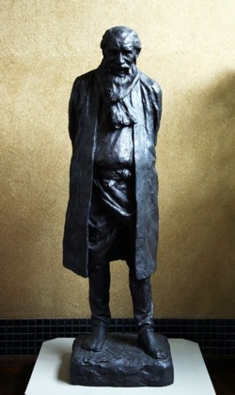
다이쇼시대의 조각
하카모리 1910년 작
아사쿠라 후미오의 작품
-공업 미술학교의 조각학과가로 인해 양풍조각의 기초를 닦음
-재야의 태평양회화연구소에도 조소교실이 신설
-아사쿠라 후미오 등의 신예가 배출
-재흥일본미술원에 조소부가 설립
-신구 양파의 화가들이 우수한 작품을 많이 발표

Slide 5
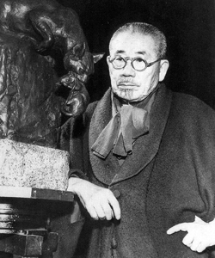
다이쇼시대의 조각사
`
  아사쿠라 후미오1883년~1964년
-메이지 시대부터 쇼와 시대까지 활약한 일본의 조각가이다.
-호는 홍소(紅塐)이며 동양의 로댕이며 고양이를 사랑한 조각사라고도 불림.
아사쿠라 후미오1883년~1964년

Slide 6
다이쇼시대의 판화
눈밭의 조우죠우지 1922년 작
가와세 하스이의 작품
-예술가 한 명이 모든 절차를 혼자 하는
창작판화가 등장
-예술가 한 명이 모든 절차를 혼자 하는
창작판화가 등장
-협회의 노력으로 예술적 지위를 얻음
-협회가 발행한 판화제작 책 덕분에
누구나 제작하고 즐길 수 있게 됨
.

Slide 7
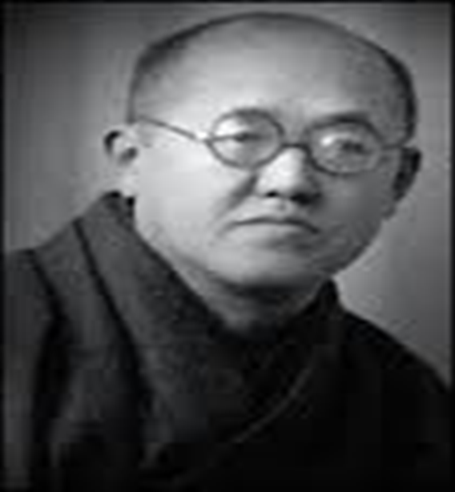
다이쇼시대의 판화가
-일본의 판화가
여행화가, 여정시인으로 불림
-인생의 3분의1을 일본전국을 여행하면서 작품을 그려나감
-조선의 옛 모습들을 배경으로 그려진 <조선팔경>을 만듦.
가와세 하스이 (1883년~1957년

Slide 8
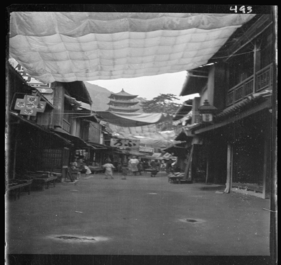
다이쇼시대의 사진
-1900년대가 되면서
완전한 예술 장르로 발전
-스냅쇼트, 몽타주등 다양하게 사진을
활용한 표현들이 발전
-일반인들도 쉽게 사진을 찍을 수 있을
정도로 사진기술이 발전
-빠른속도로 사진은 대중화됨
1910년대 일본사진

Slide 9
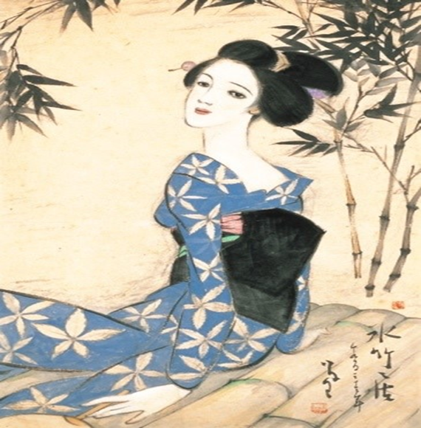
다이쇼시대 회화
-요코야마 다이칸 등은 일본문화원 설립,
신일본화의 창조에 매진
-무성회 , 오합회, 홍아회 등이 활발하게 활동
-교토화단의 신예작가들은 1918년 국화창작협회를 설립,
다이쇼기 일본화단에 활기를 더함.
다이쇼시대의 우키요에
다케히사 유메지의 작품

Slide 10
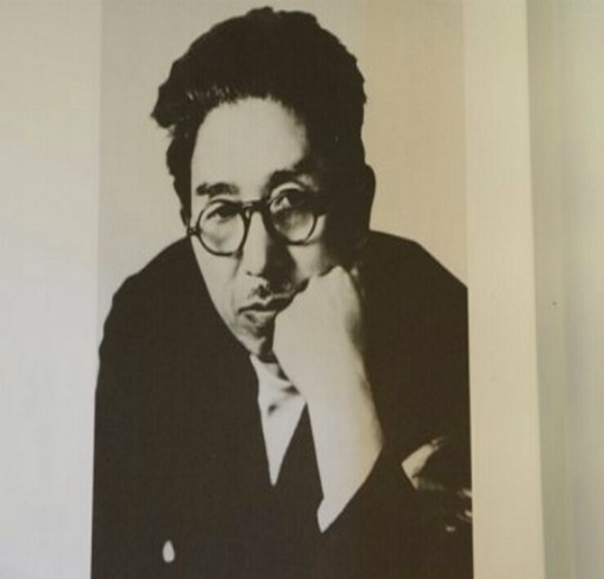
다이쇼시대의 화가
-다이쇼시대의 낭만을 대표는 화가
-일본 현대 그래픽 디자인의 선구자
-생활과 미술의 융합을 추구하며
거리의 화가로 생애를 보냄.
다케히사 유메지 1884년~1834년

Slide 11
일본 다이쇼시대 소비문화의 발전 생활문화
5조
이 강 산

Slide 12
목차
의복
음식
거주

Slide 13
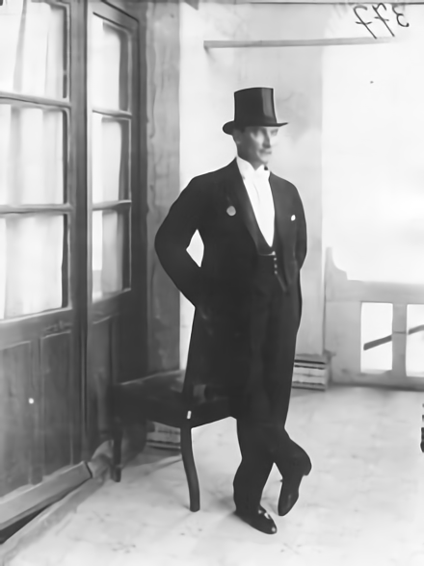
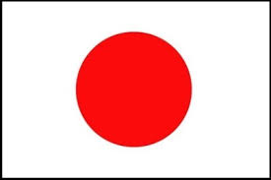
- 의복
일본의 양장 도입
일본 전통의상인 하카마보다 서양의 양장이 단정하여 공적인 자리에서 입는 정식복이라는 관념을 낳기 위해.

Slide 14
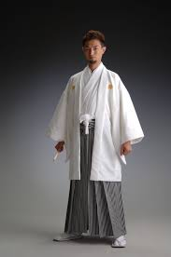
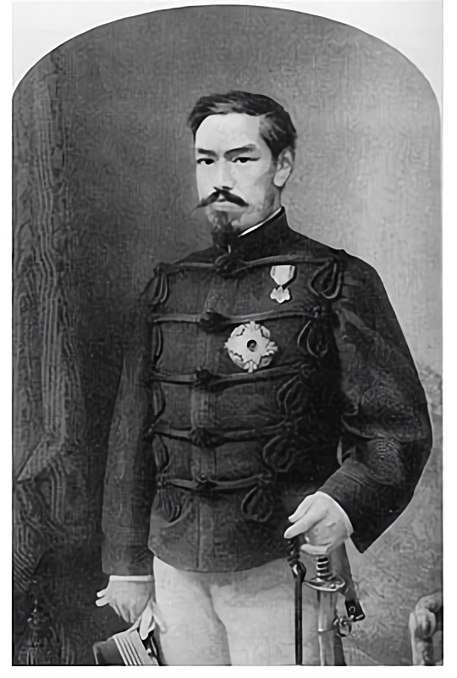
전통의상 하카마
메이지천황의 양장차림

Slide 15
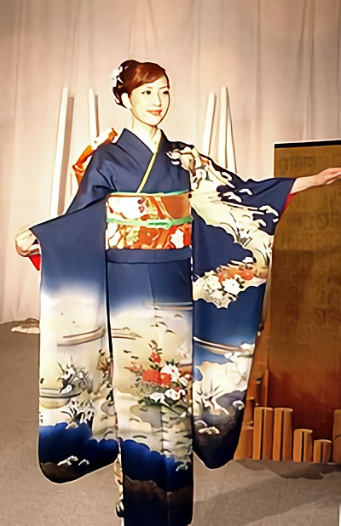
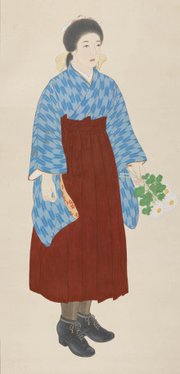
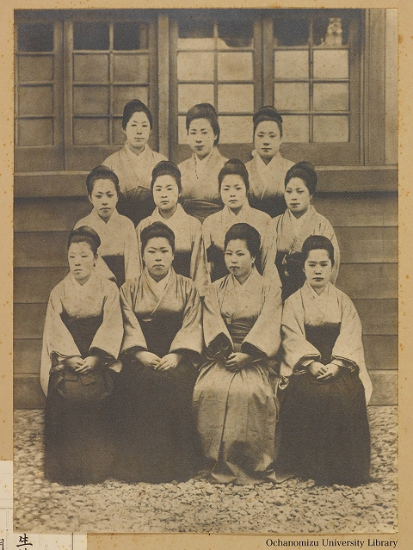
△개량된 키모노 교복
개량되어가는 키모노

Slide 16
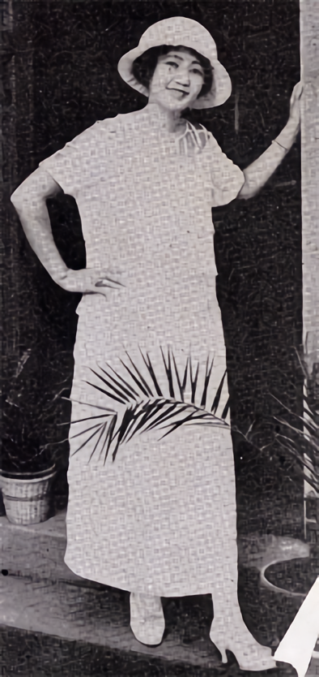
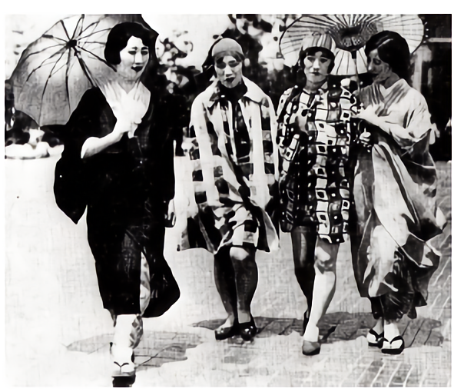
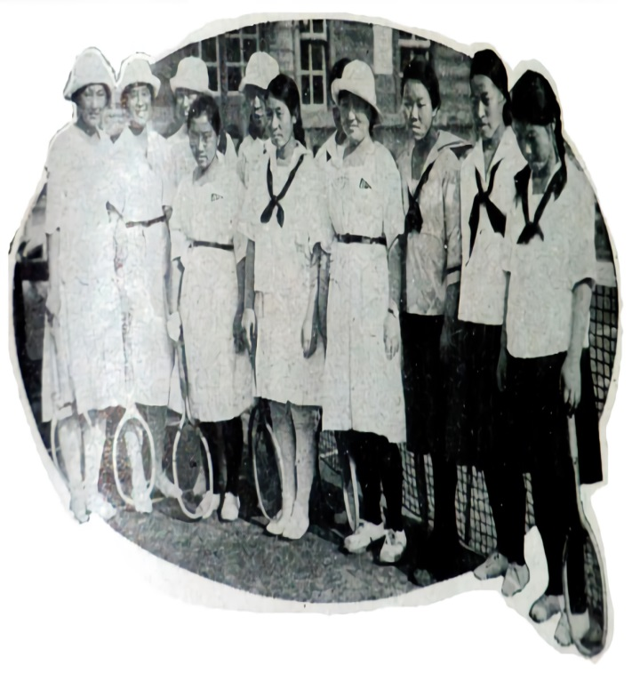
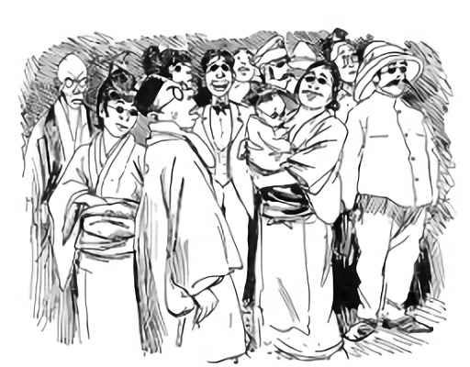
보편화된 양장과 안경
여성도 전통복이 아닌 양장을 입은 모습
일본인들은 특히 안경을 즐겼다.▷

Slide 17
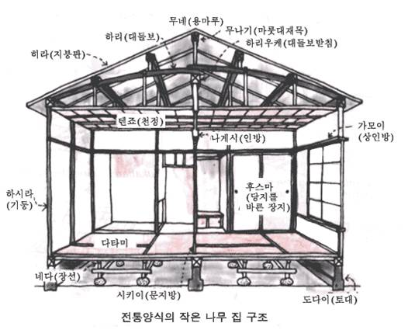
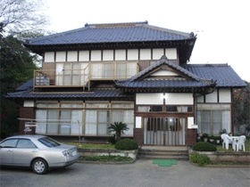
- 거주
△전통가옥과 도면

Slide 18
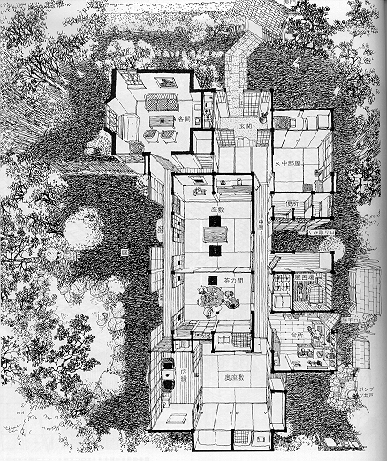
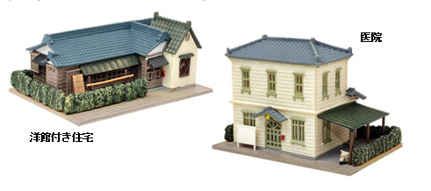
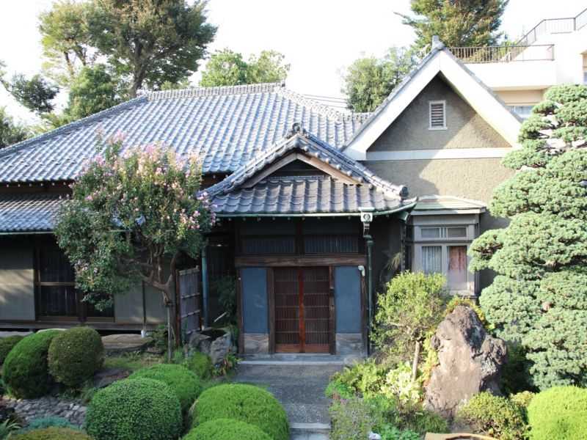
◁전통 가옥
▷중낭하형 중산층 가옥
▽중낭하형에서 양옥으로

Slide 19
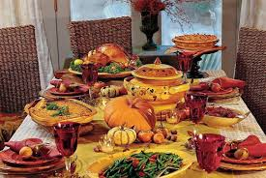
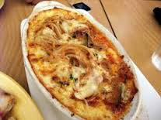
- 음식
아니 입에 맞질 않는데 어떻게 먹어? 대체 어떻게 조리를 하시는 거야?
일본인 입에는 맞지 않은 서양의 음식

Slide 20
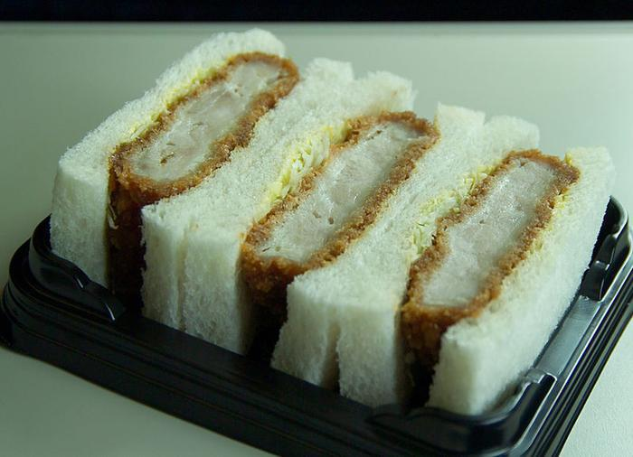
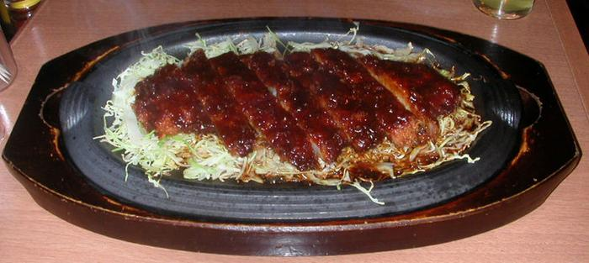
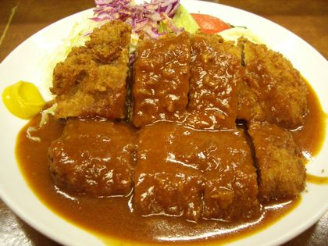
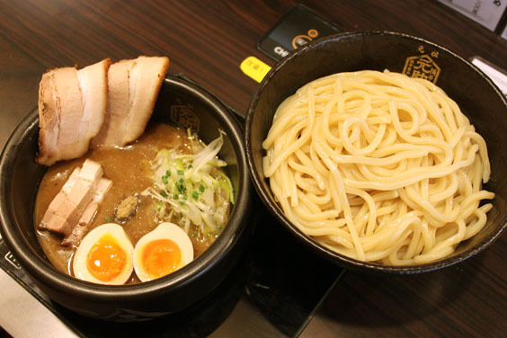
돈카츠
돈코츠 라멘

Slide 21
<다이쇼 시대의 소비문화의 발전>
21602389 송재혁

Slide 22
：목차
다이쇼 데모 크라시
서양식 문화
관동대지진
다이쇼 시대 식문화 소비

Slide 23
：다이쇼 데모 크라시
1차 세계대전의 영향
많은 사람들이 자유와 민주주의를 원하고 정치적, 시민적인 자유를 추구
민주주의적이고 자유주의적인 사회를 지향하려고 하는 운동과 풍조

Slide 24
：서양식 문화
메이지 유신 때 등장했던 서양식 문화
→다이쇼 시대 때 대중화
카페나 비어홀, 댄스홀 대중화
모던걸의 등장
일본의 소비문화가 조금씩 변화됨

Slide 25
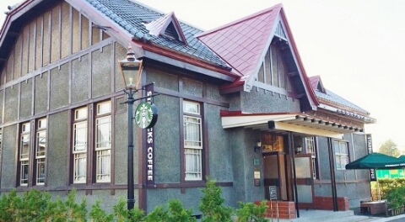
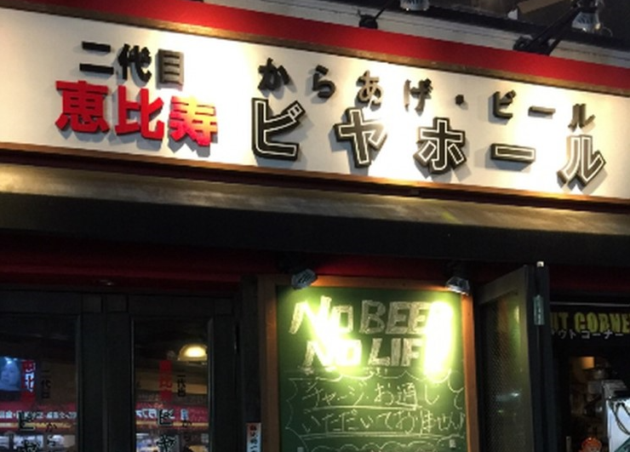
다이쇼 시대의 낭만을 재현한 스타벅스 카페↑
←일본 비어홀 입구

Slide 26
：관동대지진
경제 침체의 시작
경영난으로 인한 소비 변화
백화점

Slide 27
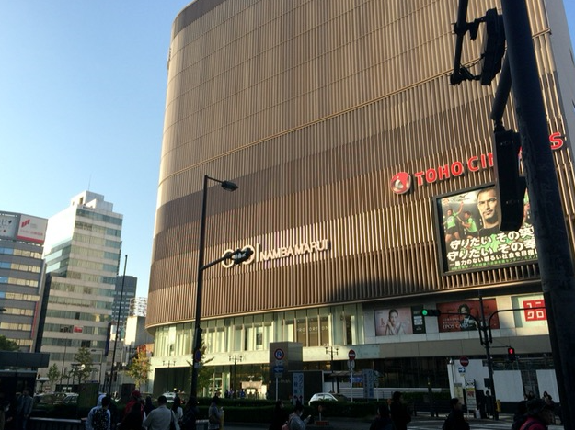
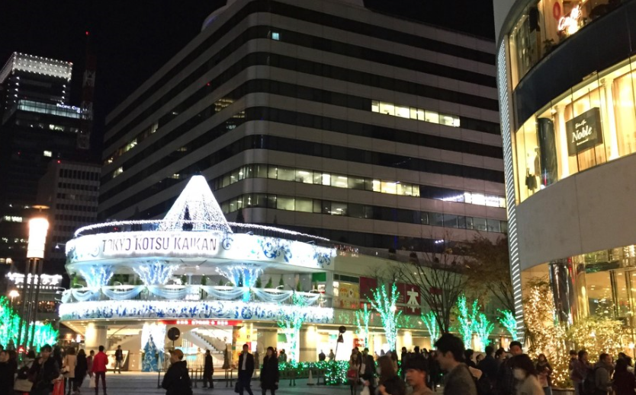
↑일본 마루이 백화점
←백화점을 중심으로 도심의 번화가가 형성

Slide 28
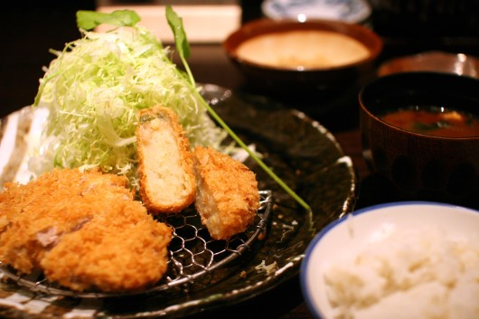
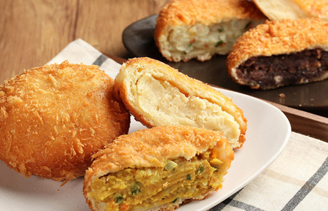
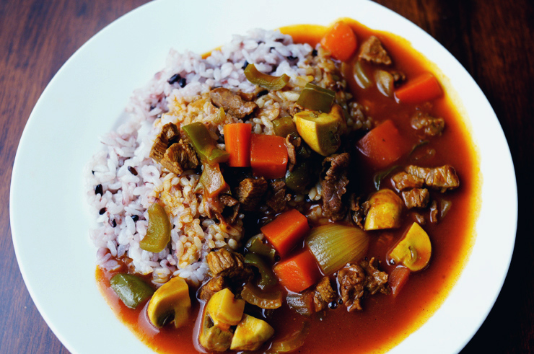
：다이쇼 시대 식문화 소비
경제가 발전함에 따라 식문화 변화
다이쇼 3대 식품

Slide 29
：돈카츠
얇은 돼지고기에 튀김옷을 입혀 기름에 튀겨낸 것.
：고로케
다진 고기와 야채를 섞어 삶은 감자 으깬 것을 경단처럼 뭉쳐 기름에 튀겨낸 것
：카레라이스
커리에 감자, 각종 야채, 고기를 넣어 끓인 뒤 밥 위에 얹어 먹는 것

Slide 30
：출처
http://japanese.daegu.ac.kr/hakgwa_home/japanese/sub.php?menu=page&menu_id=1007&search_field=BOARD_ALL&search_key=%EB%8B%A4%EC%9D%B4%EC%87%BC&x=0&y=0

Slide 31
감사합니다

